Slide 1

阿拉伯數字辨識
資工三A 4070E022 沈明楷

Slide 2
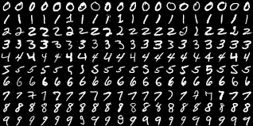
MNIST 資料集
MNIST資料集是由60,000筆訓練資料、10,000筆測試資料所組成。MNIST資料集裡的每一筆資料皆由images(數字的影像)與labels(該圖片的真實數字，其實就是答案)所組成
http://yann.lecun.com/exdb/mnist/

Slide 3
步驟
導入(import)要使用的函式庫，包括 NumPy(矩陣運算)、Keras、matplotlib(繪圖)。
從網路載入 MNIST 資料集，請 Keras 自動分為『訓練組』及『測試組』資料，MNIST 是由 AI 大師 Yann LeCun 所建立的手寫阿拉伯數字資料集(Dataset)。
建立最簡單的線性模型(Sequential)，就是一層層往下執行，沒有分叉(If)，也沒有迴圈(loop)，這裡只設一層隱藏層(Dense)。
選擇損失函數(crossentropy)及優化方法(adam)及成效衡量方式(accuracy)，就可以開始訓練。
執行模型評估，計算模型參數，模型就算完成了。
接著就可以使用這個模型，預測新資料了。

Slide 4
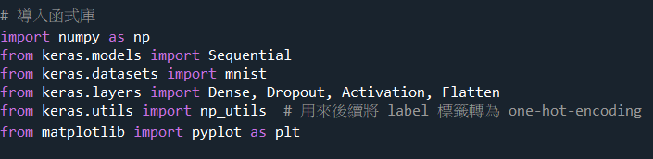
Import套件

Slide 5
MNIST 資料集
載入 MNIST 資料集，請 Keras 自動分為『訓練組』及『測試組』資料

Slide 6
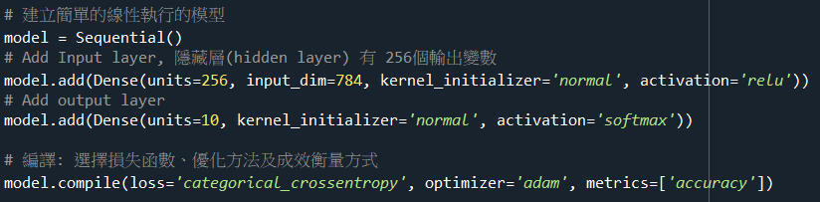
sequential模型

Slide 7
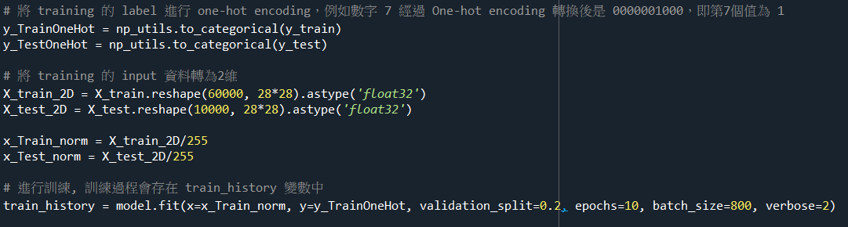

Slide 8
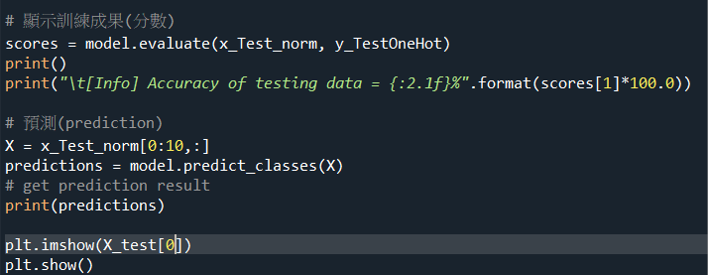

Slide 9
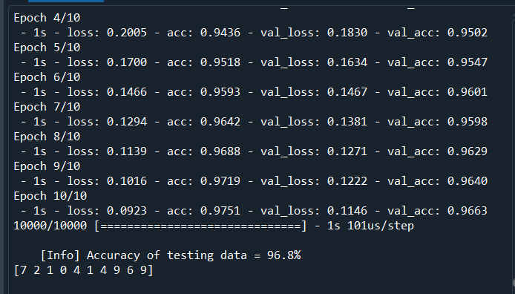
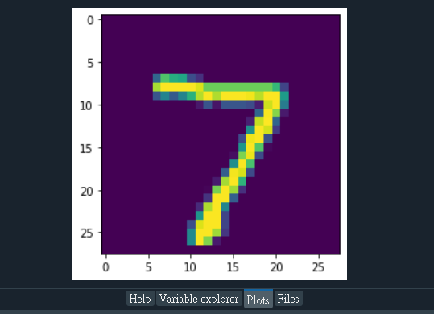
執行結果

Slide 10
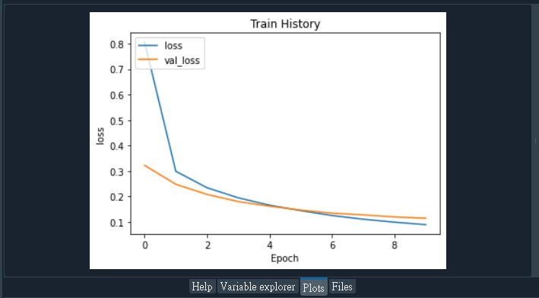
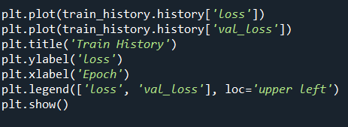
優化過程的損失函數(Loss)的變化

